Slide 1

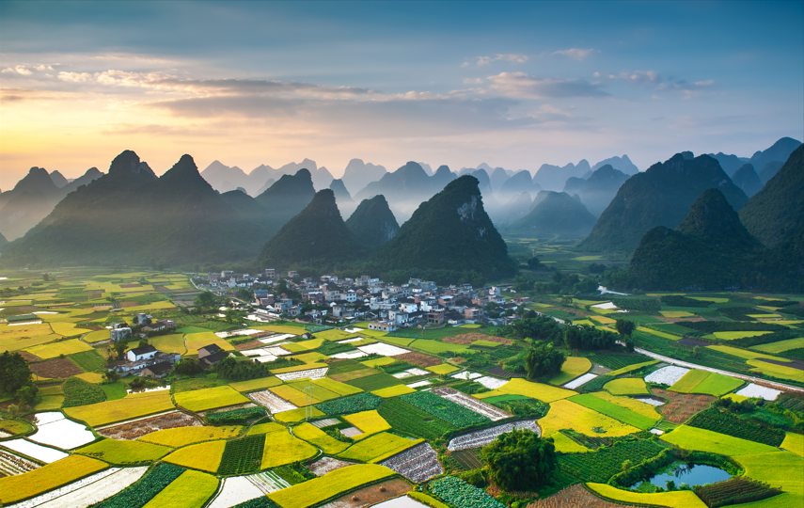
4
Unité
La belle Chine

Slide 2
Introduction
Compréhension
目 录
Etude du texte
Focalisation sur la langue
Perspective internationale
Une histoire chinoise à raconter
Ancient Chinese Wisdom

Slide 3
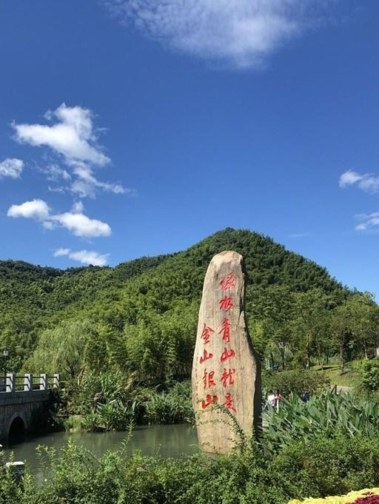

Introduction
Comment traduire cette phrase en français ?
绿水青山就是金山银山。

Slide 4
Introduction
Pouvez-vous citer d’autres phrases ou locutions chinoises et françaises qui reflètent la relation entre l’homme et la nature ?
Quelles idées peut-on tirer de ces citations ?

Slide 5
L’édification écologique
Introduction
Trouvez dans l’introduction les actions environnementales prises au niveau national et international.
Au niveau national
Le « plan global en cinq axes » présenté pour la première fois au XVIIIe Congrès du PCC en 2012
les Quatre Intégralités
Au niveau international
La Conférence des Parties (Conference of the Parties, COP) sur les Changements climatiques
Deux accords internationaux : le Protocole de Kyoto et l’Accord de Paris, conclus lors de la COP 3 (1997) et de la COP 21 (2015)
Jusqu’à la COP 26 en 2021

Slide 6
Introduction
L’origine du texte
Le texte fait partie du discours prononcé par le président Xi Jinping lors de la VIIIe Conférence nationale sur la protection de l’environnement qui, tenue à Beijing du 18 au 19 mai 2018, démontre en détail la conception du PCC d’un développement coordonné du socialisme à la chinoise et les principes qu’il a élaborés pour renforcer l’édification écologique dans l’ère nouvelle. Cet article est un extrait de ce discours.

Slide 7
Compréhension
Lisez le texte et répondez aux questions suivantes :
Quelle est l’évolution de nos connaissances pour marquer la transformation profonde de la conception et du mode de développement ?
Quelle est l’influence de l’industrialisation traditionnelle sur l’environnement ?
La protection de l’environnement en Chine a-t-elle un sens pour le reste du monde ?
Comment comprenez-vous « Tous les êtres dans la nature doivent leur naissance à l’harmonie engendrée par le Yin et le Yang, et leur épanouissement, aux éléments nourrissants offerts par la pluie et le vent » ?

Slide 8
Compréhension
Lisez le texte et répondez aux questions suivantes :
Comment comprenez-vous « La nature vaut son pesant d’or » ?
A qui profite un environnement agréable ?
D’après le texte, peut-on protéger l’environnement en veillant seulement à la forêt ? Pourquoi ?
Que doit-on faire pour que l’environnement soit respecté par tous et chacun ?
Peut-on compter sur quelques pays pour remplir la mission de la protection de l’environnement mondial ?

Slide 9
Réponses possibles
Compréhension
Des « deux civilisations » au « plan global en trois axes », puis au « plan global en quatre axes » et au « plan global en cinq axes » aujourd’hui.
Un développement rapide ; une grande richesse matérielle ; la consommation des ressources naturelles ; reverser le cycle et l’équilibre des écosystèmes ; tensions croissantes dans les relations entre l’homme et la nature.
Oui, l’humanité est une communauté de destin. La Chine aura une influence mondiale.
L’homme vit dans la nature et se développe avec la nature.

Slide 10
Réponses possibles
Compréhension
Cette expression illustre les relations entre le développement économique et la protection de l’environnement.
La protection de l’environnement est étroitement liée au bien-être du peuple. L’environnement agréable profite au peuple.
Non, l’écosystème est un système naturel unifié, et il faut tenir compte de l’intérêt global, intégral et sur le long terme.
La jeunesse est l’âge d’or pour s’entraîner et perfectionner ses compétences. Les jeunes doivent être conscients de l’urgence de l’apprentissage et apprendre avec avidité et sans se lasser.
Non, c’est la cause de tous les pays du monde. C’est de l’avenir de l’humanité qu’il s’agit. Aucun pays ne peut se mettre à l’écart, ni réussir tout seul.

Slide 11
Exercice écrit
Pour renforcer l’édification écologique, ce discours propose six principes. Pourriez-vous en expliquer un en vous appuyant sur des exemples concrets dans la vie ?

Slide 12
les « deux civilisations » (P.69)
Etude du texte
Désignant la civilisation matérielle et la civilisation spirituelle, ce concept a été jadis développé par le PCC dans les années 1980.

Slide 13
le « plan global en trois axes »(P.69)
Etude du texte
Désignant l’édification socialiste sur les plans économique, politique et culturel, ce concept a été développé en 1986 par le 6e plénum du XIIe Comité central du PCC, mettant en valeur « l’édification économique, la réforme du système politique et l’édification de la civilisation spirituelle », qui ont été renouvelées en 1997 lors du XVe Congrès national du PCC par « la civilisation matérielle, la civilisation politique et la civilisation spirituelle ».

Slide 14
le « plan global en quatre axes » (P.69)
Etude du texte
Il s’agit de l’édification socialiste sur les plans économique, politique, culturel et social. En 2002, lors du XVIe Congrès national du PCC, « la cohésion sociale » s’est fait valoir, devenant ainsi le quatrième élément du plan global.

Slide 15
engendrer + N
Etude du texte
P.69 Il s’agit d’une innovation théorique et pratique importante, qui a engendré une transformation profonde du concept et du mode de développement.
engendrer qqch.
faire naître, avoir pour effet
Ex. Les mots de ce sénateur ont engendré la colère de la communauté russe.
Le séisme a engendré indirectement des dizaines de morts.

Slide 16
une communauté
Etude du texte
P.69 L’humanité est une communauté de destin.
une communauté
un groupe social dont les membres vivent ensemble, ou ont des biens, des intérêts communs
Ex. une communauté linguistique
Communauté européenne du charbon et de l’acier (C.E.C.A)

Slide 17
enregistrer
Etude du texte
P.69 Depuis l’entrée de l’humanité dans l’ère de la civilisation industrielle, l’industrialisation traditionnelle a enregistré un développement rapide.
enregistrer
mémoriser
Ex. Il vaudrait mieux enregistrer ce que votre patron vient de dire.
En juin, la France a enregistré un record de chaleur.

Slide 18
en profondeur
Etude du texte
P.69 Depuis son XVIIIe Congrès, notre parti a répondu en profondeur aux questions théoriques et pratiques...
en profondeur
par-delà les apparences superficielles
Ex. Je conçois que l’œuvre d’art doive exprimer en profondeur le monde à une époque donnée.
Nous pouvons observer des changements en profondeur dans la société.

Slide 19
porter atteinte à + N
Etude du texte
P.70 Les dommages causés par l’homme à la nature finiront par lui porter atteinte.
porter atteinte à
attaquer, atteindre
Ex. Ses remarques avaient porté atteinte à son collègue en dénigrant son travail. Il a fini par lui porter plainte.
Le niveau sonore de certains concerts pourrait porter atteinte à leurs oreilles sensibles.

Slide 20
irréversible
Etude du texte
P.70 Il s’agit d’une loi irréversible.
irréversible
qui ne permet pas de revenir en arrière
Ex. D’après le médecin, cette maladie est irréversible.
La tendance est irréversible : on n’y peut rien.

Slide 21
faire le bonheur de
Etude du texte
P.70 Il a fait le bonheur non seulement du peuple à cette époque, mais également des générations suivantes.
faire le bonheur de
apporter du bien-être à
Ex. L’ouvrage hydraulique de Dujiangyan a fait le bonheur des habitants locaux.
Il ne pense pas que ce jeu puisse faire le bonheur de son fils.

Slide 22
la prunelle
Etude du texte
P.70 Il faut protéger l’environnement comme la prunelle de ses yeux, traiter l’environnement comme l’on traite sa propre vie…
la prunelle
pupille de l’œil
Ex. Des rayons brillent sous ses prunelles.
Elle tient à son fils comme à la prunelle de ses yeux.

Slide 23
procéder à
Etude du texte
P.70 …traiter l’environnement comme l’on traite sa vie, procéder à davantage de planifications permettant de consolider la base et de favoriser le développement sur le long terme…
procéder à
faire, effectuer, exécuter (un travail complexe, une opération)
Ex. Il fallut procéder à une autopsie.
Le pays doit procéder au recensement des chômeurs.

Slide 24
méritoire
Etude du texte
P.70 ...et plus d’actions méritoires visant à assainir les montagnes et les eaux, ...
méritoire
qui est digne de compliments ou de récompense
Ex. Tous les efforts que vous avez faits sont méritoires.
Ce comportement méritoire lui a permis de regagner le respect de tous.

Slide 25
circonscrire
Etude du texte
P.71 …circonscrire les activités économiques et humaines dans les limites autorisées par la capacité d’adaptation des ressources naturelles et la capacité de charge de l’environnement écologique…
circonscrire v.t.
limiter, cerner
Ex. Il est crucial de circonscrire cette pandémie à temps.
L’incendie a été rapidement circonscrit.

Slide 26
au profit de, bénéfique à, dans l’intérêt de
Etude du texte
P.71 Il faut insister sur un écosystème au profit du peuple, bénéfique au peuple et dans l’intérêt du peuple,…
生态惠民、生态利民、生态为民
au profit de, bénéfique à, dans l’intérêt de
de sorte que la chose en question profite à ; pour le bien, l’intérêt de qqn
Ex. Il a fait une bêtise au profit de son adversaire.

Slide 27
un tiraillement
Etude du texte
P.72 Il faut se garder de résoudre les problèmes de façon superficielle, et éviter les cloisonnements et les tiraillements.
un tiraillement
désaccord, mésentente
Ex. Arrêtons tous ces tiraillements ! Nous avons besoin de la solidarité !
Il existe beaucoup de tiraillements au sein de cette entreprise.

Slide 28
Réflexions et discussion
Quels sont les principaux défis auxquels la Chine fait face actuellement à l’égard de la protection de l’environnement ?
Éléments clés : La protection de l’environnement (en citant un ou deux exemples liés à la pollution de l’air dont le smog, à la pollution de l’eau, au traitement des déchets, à la surexploitation des eaux et des montagnes, à l’utilisation du glyphosate ou aux résidus de pesticides, aux grandes intempéries provoquant la sécheresse ou les crues dont les inondations en ville) ; l’expérience personnelle à présenter.

Slide 29
Exercice écrit
Vous voudrez bien faire un résumé du texte en 300 mots ?

Slide 30
Focalisation sur la langue
Traduisez les termes français en chinois.
le bien-être le plus universel
le plan global en cinq volets
l’édification de la civilisation écologique
un grand ouvrage hydraulique et écologique
les dispositions d’ensemble du socialisme à la chinoise
Corrigé
最普惠的民生福祉
“五位一体”
生态文明建设
大型生态水利工程
中国特色社会主义总体布局

Slide 31
Focalisation sur la langue
Remplacez les blancs d’après les phrases chinoises.
1. 发展和保护协同共生：
le développement et la protection de l’environnement
2. 生态惠民、生态利民、生态为民：
un au profit du peuple, et dans l’intérêt du people
3. 坚持节约优先、保护优先、自然恢复为主：
accorder la priorité à , à la protection de l'environnement et à la des écosystèmes
4. 无序开发、粗暴掠夺自然：
excessivement et brutalement la nature
Corrigé
synchroniser
écosystème, bénéfique au peuple
l’économie des ressources, régénération
exploiter, piller

Slide 32
Focalisation sur la langue
Version
L’environnement écologique est une question politique majeure touchant à la mission et à l’objectif du Parti. C’est également une question sociale importante touchant au bien-être de la population. Notre parti accorde depuis toujours une haute importance à la protection de l’environnement. Il prend comme politique fondamentale de l’Etat l’économie des ressources et la protection de l’environnement, et comme stratégie nationale le développement durable.
Corrigé
生态环境是关系党的使命宗旨的重大政治问题，也是关系民生的重大社会问题。我们党历来高度重视生态环境保护，把节约资源和保护环境确立为基本国策，把可持续发展确立为国家战略。（《习近平谈治国理政》第三卷，第359页）

Slide 33
Focalisation sur la langue
Complétez les phrases suivantes avec les locutions proposées et faites des modifications nécessaires.
Il faut éviter les actions inutiles, voire irrémédiables et susceptibles d’épuiser les ressources énergétiques et de porter atteinte à l’environnement.
Il faut comprendre en profondeur que le socialisme à la chinoise est l’accomplissement fondamental tiré de la pratique de longue date du Parti et du peuple.
Les erreurs commises par certains membres du Parti et des cadres sont dues, en fin de compte, à la perte de foi.

Slide 34
Focalisation sur la langue
Nous devons renforcer l’équilibre entre les pouvoirs et la surveillance de leur exercice, et assurer que les pouvoirs confiés par le peuple sont toujours exercés dans l’intérêt de celui-ci.
Il faut donner la priorité à la protection de l’environnement et mettre en application des programmes relatifs.
Pour les jeunes pins, nous espérons qu’ils grandissent aussi haut qu’ils le peuvent, alors que pour les mauvais bambous, aussi nombreux soient-ils, nous les éradiquons sans merci.
L’initiative « la Ceinture et la Route » représente une mesure majeure de notre pays pour mettre en pratique une ouverture tous azimuts dans le nouveau contexte.

Slide 35
Soigner sa langue
Focalisation sur la langue
Les adverbes servent à préciser ou à modifier le sens d’un verbe, d’un adjectif, d’un autre adverbe ou de toute une proposition. Certains sont longs à écrire autant qu’à lire, surtout ceux formés en -ment à partir d’un adjectif (« silencieusement », « doucement » ...). Leur profusion alourdit les phrases et rend le texte indigeste. C’est un indice de vocabulaire pauvre ou de manque de recherche dans les structures de phrases, raison pour laquelle les éditeurs écartent les manuscrits qui en abusent.
Nous avons compris plus profondément les dispositions d’ensemble du socialisme à la chinoise.
Nous avons approfondi notre compréhension des dispositions d’ensemble du socialisme à la chinoise.

Slide 36
Corrigé
Focalisation sur la langue
  L’homme doit exploiter la nature avec raison et prudence.
  Les dommages causés par l’homme à la nature finiront par lui porter atteinte.
  Cette expression illustre les relations entre le développement économique et la protection de l’environnement.
  L’industrialisation traditionnelle a enregistré un développement rapide en engendrant des tensions croissantes dans les relations entre l’homme et la nature.
  Il faut œuvrer pour l’édification de la civilisation écologique à l’échelle mondiale.

Slide 37
Corrigé
Focalisation sur la langue
  Choisissez la meilleure solution pour remplacer l’adverbe.
  Le poulain avançait rapidement à petits pas. ⇒ C. Le poulain trottait.
  Vraisemblablement, ce coureur manque de souffle. ⇒ B. Il est probable que ce coureur manque de souffle.
  Il buvait lentement son verre de bière. ⇒ B. Il buvait son verre de bière avec lenteur.
  Il regardait attentivement son adversaire. ⇒ C. Il dévisageait son adversaire.
  On ne se soucie nullement de ces raisonnements. ⇒ A. On ne prend aucun souci de ces raisonnements.

Slide 38
Corrigé
Focalisation sur la langue
Mettez les passages suivants selon l’ordre correct pour former un texte cohérent. (P.80)
6–3–2–5–4–1

Slide 39
Rhétorique : l’accumulation
Focalisation sur la langue
Soulignez les accumulations dans les énoncés chinois, puis essayez de les traduire en français.
每个人都是生态环境的保护者、建设者、受益者，没有哪个人是旁观者、局外人、批评家……（《习近平谈治国理政》第三卷，第362页）
有了这些基础和条件，有了我们这支可信、可敬、可靠，乐为、敢为、有为的思政课教师队伍，我们完全有信心有能力把思政课办得越来越好。（《习近平谈治国理政》第三卷，第330页）
Corrigé
Chacun est protecteur, bâtisseur et bénéficiaire de l’environnement. Personne n’est un simple spectateur, étranger ou critique. (Xi Jinping : La gouvernance de la Chine (III), p. 472)
Avec ces bases et ces conditions, et grâce à notre corps enseignant de théorie idéologique et politique, qui est crédible, honorable, fiable, courageux, entreprenant et dévoué à son métier, nous avons la confiance et la capacité de réaliser de mieux en mieux le cours de théorie idéologique et politique. (Xi Jinping : La gouvernance de la Chine (III), p. 431)

Slide 40
Perspective internationale
Lisez le texte Le développement vert en Chine vu par une biologiste belge. Discutez dans la classe avec vos camarades.
D’après vous, comment les techniques peuvent-elles nous aider à protéger l’environnement ?
Pourriez-vous expliquer « la ligne rouge écologique » ?
Que veut dire « le développement vert » ?
Quel est votre avis concernant le développement économique de la Chine ?
Faut-il mettre l’accent sur le développement économique ou sur la protection de l’environnement ?

Slide 41
Racontez
l’histoire chinoise
Divisez la classe en groupes pour accomplir la tâche suivante :
un étudiant de votre groupe est chargé de recueillir des informations sur la biodiversité au Yunnan
deux autres étudiants sont occupés à faire le point des mesures de protection environnementale dans la vie quotidienne
le quatrième étudiant porte-parole du groupe présente tout ce travail collectif devant la classe

Slide 42
Racontez
l’histoire chinoise
Vous allez raconter en quelque 300 mots l’expérience de la Chine en matière de protection écologique qui pourrait inspirer vos homologues étrangers dans leur gouvernance de l’environnement.
Essayez de raconter les expériences chinoises sur la biodiversité avec vos expériences personnelles sur la protection de l’environnement dans la vie quotidienne.

Slide 43

Merci !

